Slide 1


भूमिहीन दलित, भूमिहीन सुकुम्बासीलाई जग्गा उपलब्ध गराउने तथा अव्यवस्थित बसोबासीलाई व्यवस्थापन गर्ने सम्बन्धी प्रस्तुति
२०७९ भाद्र ०३
आयोजक
राष्ट्रिय भूमि आयोग जिल्ला समिति, सोलुखुम्बु

Slide 2
प्रस्तुतिका विषयबस्तुहरु
संवैधानिक प्रतिवद्धताहरु
कानूनी व्यवस्था
संरचनात्मक व्यवस्था
भूमिहीन दलित र भूमिहीन सुकुम्बासीलाई जग्गा वितरण गर्ने कार्यप्रक्रिया
अव्यवस्थित बसोबसीको व्यवस्थापन / जग्गा उपलब्ध गराउने कार्यप्रक्रिया

Slide 3

संवैधानिक व्यवस्था
“नेपालको संविधान २०७२मा भएका विभिन्न व्यवस्थाद्धारा नागरिकलाई राज्यले गरेका प्रतिवद्धता पुरा गर्ने तर्फ अग्रसर”

Slide 4
संवैधानिक व्यवस्था
मौलिक हक (भाग ३)
राज्यका निर्देशक सिद्धान्त, नीति र दायित्व (भाग ४)

Slide 5
मौलिक हक (भाग ३)
(२५) सम्पप्तिको हक | (३६) खाद्य सम्बन्धी हक | (३७) आवासको हक
(४०) दलितको हक
राज्यले भूमिहीन दलितलाई कानून बमोजिम एक पटक जमीन उपलब्ध गराउनु पर्नेछ।
राज्यले आवासविहीन दालितलाई कानून बमोजिम बसोबासको व्यवस्था गर्नेछ।

Slide 6
राज्यका निर्देशक सिद्धान्त, नीति र दायित्व (भाग ४)
(५१) राज्यका नीति
(ज) राज्यका आधारभूत आवश्यकता सम्बन्धी नीति
(११)अव्यवस्थित बसोबासलाई व्यवस्थापन गर्ने तथा योजनाबद्ध र व्यवस्थित बस्ती बिकास गर्ने
(ञ) सामाजिक न्याय र समावेशीकरण सम्बन्धी नीति
(६) मुक्त कमैया, कम्हलरी, हरवा, चरवा, हलिया, भूमिहीन, सुकुम्बासीहरुको पहिचान गरी बसोबासका लागि घर घडेरी तथा जीविकोपार्जनका लागि कृषियोग्य जमीन वा रोजगारीको व्यवस्था गर्दै पुनःस्थापना गर्ने।

Slide 7

कानुनी व्यवस्था
भूमि सम्बन्धी ऐन, २०२१
भूमि सम्बन्धी नियमहरु, २०२१
भूमि सम्बन्धी (आठौं संसोधन) ऐन, २०७६
२०७६-१०-२८
भूमि सम्बन्धी (उन्नाइसौँ संसोधन) नियमहरु, ०७८
२०७८-०२-१०

Slide 8
कानुनी व्यवस्था
भूमिहीन दलितलाई जग्गा उपलब्ध गराउने
भूमि सम्बन्धी ऐन, २०२१
५२क
भूमिहीन सुकुम्बासी जग्गा उपलब्ध गराउने
५२ख
अव्यवस्थित बसोबासीलाई व्यवस्थापन गराउने
भूमि सम्बन्धी (आठौं संसोधन) ऐन, २०७६
२०७६-१०-२८
५२ग

Slide 9
भूमिहीन दलितको सम्बन्धमा
भूमि सम्बन्धी ऐन, २०२१
५२क. जमिन उपलब्ध गराउने
(१) नेपाल सरकारले भूमिहीन दलितलाई एक पटकका लागि तोकिए बमोजिम तीन बर्ष भित्र जमिन उपलब्ध गराउनेछ।
(२) उपदफा (१) बमोजिम उपलब्ध गराइएको जमिन नामसारी र अंशवण्डा बाहेक अन्य प्रकियाबाट कसैलाई पनि दश बर्षसम्म हक हस्तान्तरण गर्न पाइने छैन।
भूमि सम्बन्धी (आठौं संसोधन) ऐन, २०७६
२०७६-१०-२८

Slide 10
भूमिहीन सुकुम्बासीको सम्बन्धमा
भूमि सम्बन्धी ऐन, २०२१
५२ख. भूमिहीन सकुम्बासीलाई जग्गा उपलब्ध गराउने
(१) प्रचलित कानुनमा जुनसुकै कुरा लेखिएको भए तापनी भूमिहीन सकुम्बासीलाई एकपटकका लागि नेपाल सरकारले निजहरुले आवाद कमोत गर्दै आएको स्थानमा वा नेपाल सरकारले उपयुक्त ठहर्याएको अन्य कुनै सरकारी जग्गामा तोकिएको क्षेत्रफलको हदमा नबढ्ने गरी जग्गा उपलब्ध गराउनेछ।
भूमि सम्बन्धी (आठौं संसोधन) ऐन, २०७६
२०७६-१०-२८

Slide 11
भूमिहीन सुकुम्बासीको सम्बन्धमा
भूमि सम्बन्धी ऐन, २०२१
५२ख. भूमिहीन सकुम्बासीलाई जग्गा उपलब्ध गराउने
(३) यस दफा बमोजिम भूमिहिन सकुम्बासीलाई उपलब्ध गराइएको जग्गा अंशवण्डा र अपुतालीको अवस्थामा बाहेक अन्य कुनै प्रकियाबाट दश बर्षसम्म हस्तान्तरण गर्न पाइने छैन र सो अवधि पश्चात समेत त्यस्तो जग्गा स्वामित्ववित्हीन हुने गरी कुनै व्यहोराले हक हस्तान्तरण गर्न पाइने छैन।
भूमि सम्बन्धी (आठौं संसोधन) ऐन, २०७६
२०७६-१०-२८

Slide 12

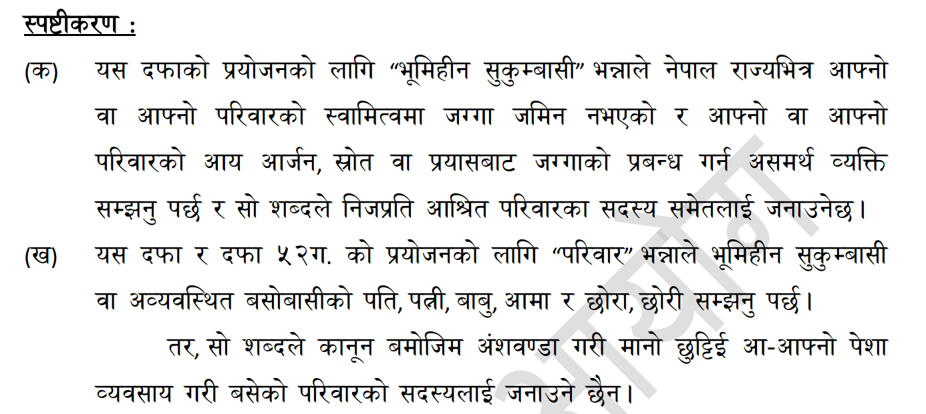
भूमिहीन सुकुम्बासीको सम्बन्धमा
भूमि सम्बन्धी ऐन, २०२१
५२ख. भूमिहीन सकुम्बासीलाई जग्गा उपलब्ध गराउने
भूमि सम्बन्धी (आठौं संसोधन) ऐन, २०७६
२०७६-१०-२८
भूमिहीन सुकुम्बासी ?

Slide 13
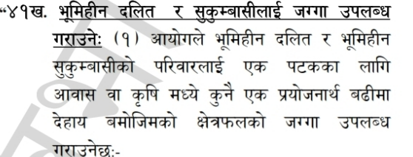
कति जग्गा उपलब्ध हुने?
भूमि सम्बन्धी नियमहरु, २०२१
भूमि सम्बन्धी (उन्नाइसौँ संसोधन) नियमहरु, ०७८
२०७८-०२-१०
आवास वा कृषि प्रयोजन
क्षेत्र | आवास प्रयोजन | कृषि प्रयोजन (कृषि बाहेक अन्यमा प्रयोग गर्न नपाइने)
 | व.मि. | व.मि.
काठमाण्डौं उपत्यका र महानगरपालिका, उपमहानगरपालिका तथा नगरपालिकाको शहरी क्षेत्रमा | १३०.० | उपलब्ध नहुने
काठमाण्डौं उपत्यका र महानगरपालिका, उपमहानगरपालिका तथा नगरपालिकाको शहरी क्षेत्र बाहेकको क्षेत्र | ३४०.०
तराई र भित्री मधेशमा |  | २०००.००
हिमाल र पहाड |  | ३०००.००

Slide 14
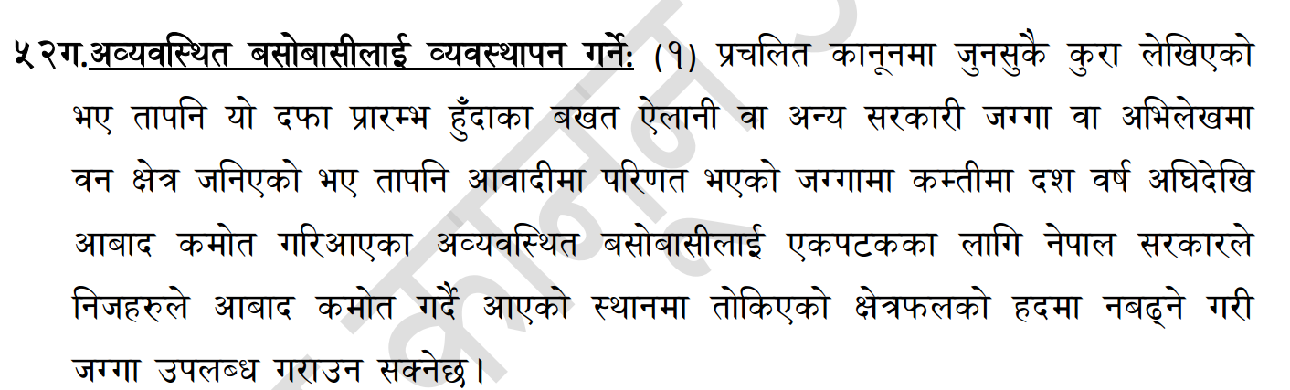
अव्यवस्थित बसोबासी सम्बन्धमा
भूमि सम्बन्धी ऐन, २०२१
५२ग. अव्यवस्थित बसोबासीलाई व्यवस्थापन गर्ने-।
भूमि सम्बन्धी (आठौं संसोधन) ऐन, २०७६
२०७६-१०-२८
अव्यवस्थित बोसोबासी?

Slide 15
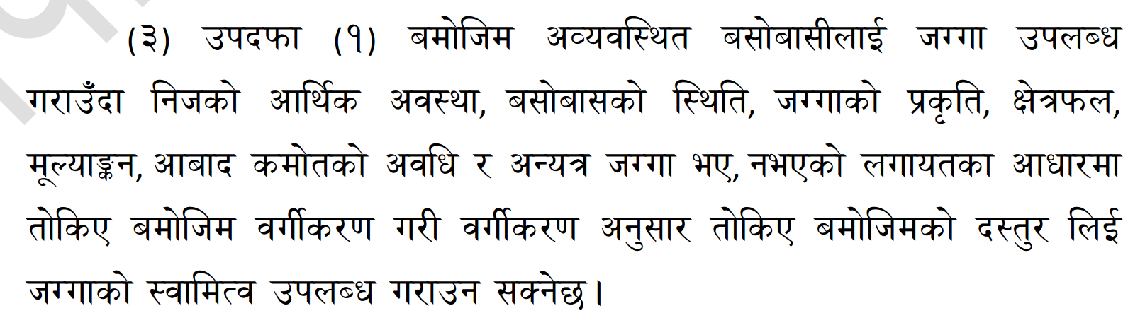
कानुनी व्यवस्था
भूमि सम्बन्धी ऐन, २०२१
५२ग. अव्यवस्थित बसोबासीलाई व्यवस्थापन गर्ने-।
भूमि सम्बन्धी (आठौं संसोधन) ऐन, २०७६
२०७६-१०-२८

Slide 16
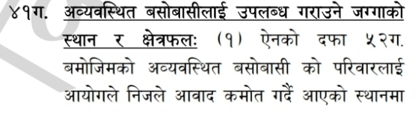
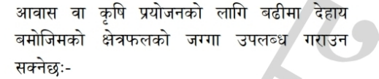
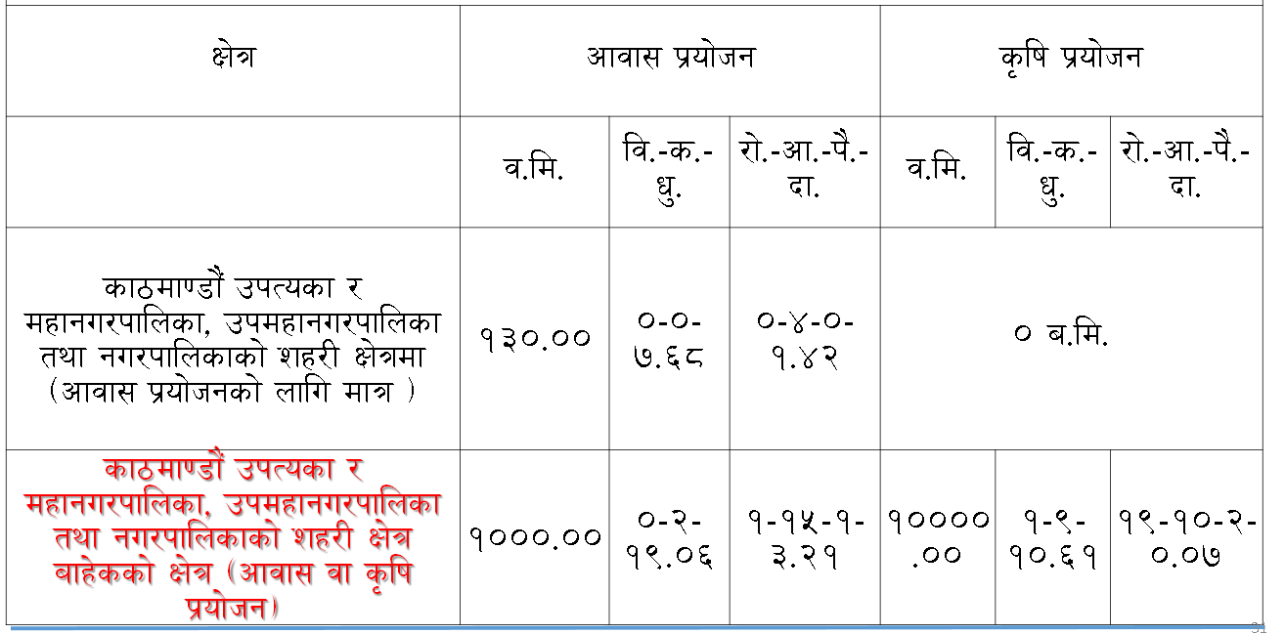
कति जग्गा उपलब्ध हुने?

Slide 17
अन्य कानूनी व्यवस्थाहरु
भूमि सम्बन्धी ऐन, २०२१
भूमि सम्बन्धी नियमहरु, २०२१
राष्ट्रिय भूमि आयोग गठन आदेश, २०७८
लगत संकलन सम्बन्धी कार्यविधि, २०७८
जग्गा वितरण गर्ने सम्बन्धी कार्यविधि, २०७८
पहिचान र प्रमानिकरणको आधार र मापदण्ड, २०७८
www.nlc.gov.np

Slide 18

संरचनात्मक व्यवस्था

Slide 19
संरचनात्मक व्यवस्था
राष्ट्रिय भूमि आयोग गठन (दोस्रो संसोधनसमेत) आदेश, २०७८ बमोजिम
राष्ट्रिय भूमि आयोग – केन्द्रिय संरचना
उद्देश्य | नेपालभरका भूमिहीन दलित, भूमिहीन सुकुम्बासीलाई जग्गा उपलब्ध गराउन तथा अव्यवस्थित बसोबासीको जग्गा व्यवस्थापन गर्ने
संरचना | क) नेपाल सरकारले नियुक्ति गरेको व्यक्ति – अध्यक्ष ख) नेपाल सरकारले नियुक्त गरेको व्यक्ति उपाध्यक्ष ग) नेपाल सरकारले नियुक्ति गरेको कम्तीमा तीन जना विज्ञ समेत सात जना – सदस्य ग(१) मन्त्रालयले तोकेको नापी विभागको उपमहानिर्देशक – सदस्य घ) मन्त्रालयले तोकेको राजपत्राङ्गित प्रथम श्रेणीको अधकृत - सदस्य सचिव

Slide 20
संरचनात्मक व्यवस्था
राष्ट्रिय भूमि आयोग गठन (दोस्रो संसोधनसमेत) आदेश, २०७८ बमोजिम निम्न व्यवस्था गरिएको छ -
राष्ट्रिय भूमि आयोग, जिल्ला समिति – जिल्ला स्तरीय संरचना
उद्देश्य | आयोगको काम, कारबाहीलाई सहयोग, समन्वय र सहजीकरण गर्ने
संरचना | क) नेपाल सरकारले नियुक्ति गरेको व्यक्ति – अध्यक्ष ख) जिल्ला समन्वय अधिकारी – सदस्य ग) प्रमुख, सम्वन्धित भूमिसुधार तथा मालपोत कार्यालय -सदस्य घ) अधिकृत प्रतिनिधि, जिल्ला प्रशासन कार्यालय ङ) अधिकृत प्रतिनिधि, सम्बन्धित डिभिजन वन कार्यालयको अधिकृत -सदस्य च) नेपाल सरकारले मनोनित गरेको एक जना विज्ञ सहित तिन जना - सदस्य छ) प्रमुख, सदरमुकाम स्थित नापी कार्यालय -सदस्य सचिव

Slide 21
संरचनात्मक व्यवस्था
स्थानीय तह
संरचना | उद्देश्य
भूमिहीन दलित, भूमिहीन सुकुम्बासी र अव्यवस्थित बसोबासी सेवा केन्द्र | भूमिहीन दलित, भूमिहीन सुकुम्बासी र अव्यवस्थित बसोबासीको पहिचान, लगत संकलन गर्ने कार्य सम्पन्न गर्ने । तथा लगतलाई आयोगद्धारा विकसित प्रणालीमा प्रवृष्टि गर्ने।
वडा समिति | प्राप्त निवेदनका अधारमा भूमिहीन दलित, भूमिहीन सुकुम्बासी र अव्यवस्थित बसोबासीको हो भनि निर्णय गर्ने र सिफारिस गर्ने।
वडा स्तरीय सहजीकरण समिति | वडाको लगत संकलन तथा नाप-नक्साको कार्यमा कुनै विवाद वा बाधा अड्चन देखिएमा विवादको टुङ्गो लगाउने।
स्थानीय स्तरीय सहजीकरण समिति | वडा स्तरीय सहजीकरण समितिले विवदा टुङ्गो लगाउन नसकेमा विवाद समाधन गर्ने।
कार्यपालिका | कार्यपालिकाले वडा समितिले गरेको सिफारिस प्राप्त भएपछि आवश्यक छानविन गरी प्रमाणिकरण गरी जिल्ला समितिमा पठाउने।

Slide 22
अबको बाटो (पहिलो चरण)
आयोग स्थानीय तहसँग कार्य पत्रमा हस्ताक्षर गरी समझदारी गर्ने।
आयोगले निवेदन दिन ३५ दिने सार्वजनिक सूचना जारी गर्ने।
स्थानीय तह मार्फत निवेदन / लगत संकलन
लगत प्रणालीमा प्रविष्टि
वडा समितिले निवेदनको जाँचबुझ गरी कार्यपालिकालाई सिफारिस
कार्यपालिकाले प्रमाणीकरण गरी आयोगलाई सिफारिस
आयोगले आवश्यक जाँचबुझ गरी प्रमाणीकरण
भूमिहीन दलित, भूमिहीन सुकुम्बासी तथा अव्यवस्थित वसोबासीको निवदेन / संकलन तथा प्रमाणीकरण सम्बन्धमा

Slide 23
अबको बाटो (दोस्रो चरण)
आयोगले स्थानीय तहको समन्वयमा वितरण वा व्यवस्थापन गरिने नकारात्मक सूची बाहेकका सरकारी जग्गाको पहिचान. छनौट र वर्गीकरण
सम्बन्धित नापी कार्यालय मार्फत जग्गा नाप जांच, जग्गा नाप जांचमा satellite image, total station जस्ता आधुनिक डिजिटल प्रविधि प्रयोग
नक्साको database तयार र भूमि लगत प्रविष्टि
भूमिहीनलाइ जग्गा वितरणको निर्णय, फिल्ड बुक तयारी र दर्ता
अव्यवस्थित बसोबासीको जग्गाको वर्गीकरण र राजश्व निर्धारण
अव्यवस्थित बसोबासीलाई व्यवस्थापन गर्ने निर्णय, फिल्ड बुकमा दर्ता , राजश्व भुक्तानी
श्रेस्ता पूर्जा तयारी र वितरण
कार्यान्वयनका लागि नापी तथा मालपोत कार्यालयमा हस्तान्तरण
भूमिहीन दलित, भूमिहीन सुकुम्बासी तथा अव्यवस्थित वसोबासीलाई उपलब्ध गराउने जग्गाको छनौट, नाप-नक्सा तथा वितरण गर्ने सम्बन्धमा

Slide 24


सारांश
भूमिहीन दलित, भूमिहीन सुकुम्बासीलाई जग्गा उपलब्ध गराउने तथा अव्यवस्थित बसोबासीलाई व्यवस्थापन गर्ने कार्य संविधान मार्फत राज्यले नागरिकप्रति गरेको प्रतिवद्धता हो।
भूमिहीनलाई जग्गा उपलब्ध गराउने तथा अव्यवस्थित बसोबासीलाई व्यवस्थापन गर्ने कार्य आयोग तथा स्थानिय तहको सक्रिय सहभागिता र समन्वयमा मात्रै सम्भव रहेको।

Slide 25
धन्यवाद

